Slide 1
编译实验
张嘉茵 21074113
王林诺 21074114

Slide 2
分工
使用工具及环境
实验1：张嘉茵+王林诺
实验2：张嘉茵
实验3：张嘉茵+王林诺
报告：王林诺+张嘉茵
Git 版本控制工具
Makefile
VS Code
C++

Slide 3
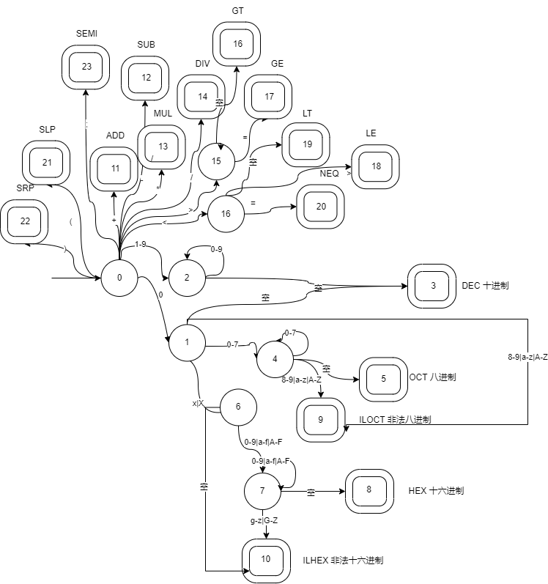
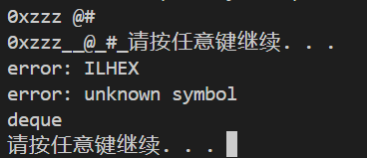
词法分析
完成基本功能
错误处理：
识别不合法的数字与符号
发生错误情况的不输出给语法分析模块

Slide 4
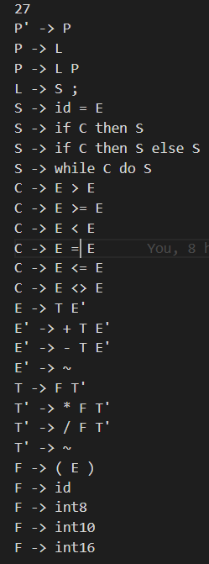
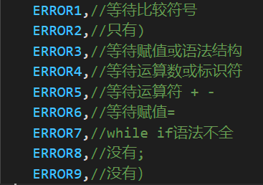
语法分析生成三地址中间代码
实现LR(1)分析法，支持<=, >=, <>
实现根据产生式构造项目集、预测表，并显示
根据预测表进行归约，归约过程构造语法分析树并显示
三地址码生成部分：完成控制语句跳转
错误识别：

